Slide 1

CHƯƠNG I
CHƯƠNG IX. TÍNH XÁC SUẤT THEO ĐỊNH NGHĨA CỔ ĐIỂN
TOÁN ĐẠI SỐ
2
THỰC HÀNH TÍNH XÁC SUẤT THEO ĐỊNH NGHĨA CỔ ĐIỂN
(3 TIẾT)
➉
TIẾT 1:
SỬ DỤNG PHƯƠNG PHÁP TỔ HỢP
1
2
3
3

Slide 2
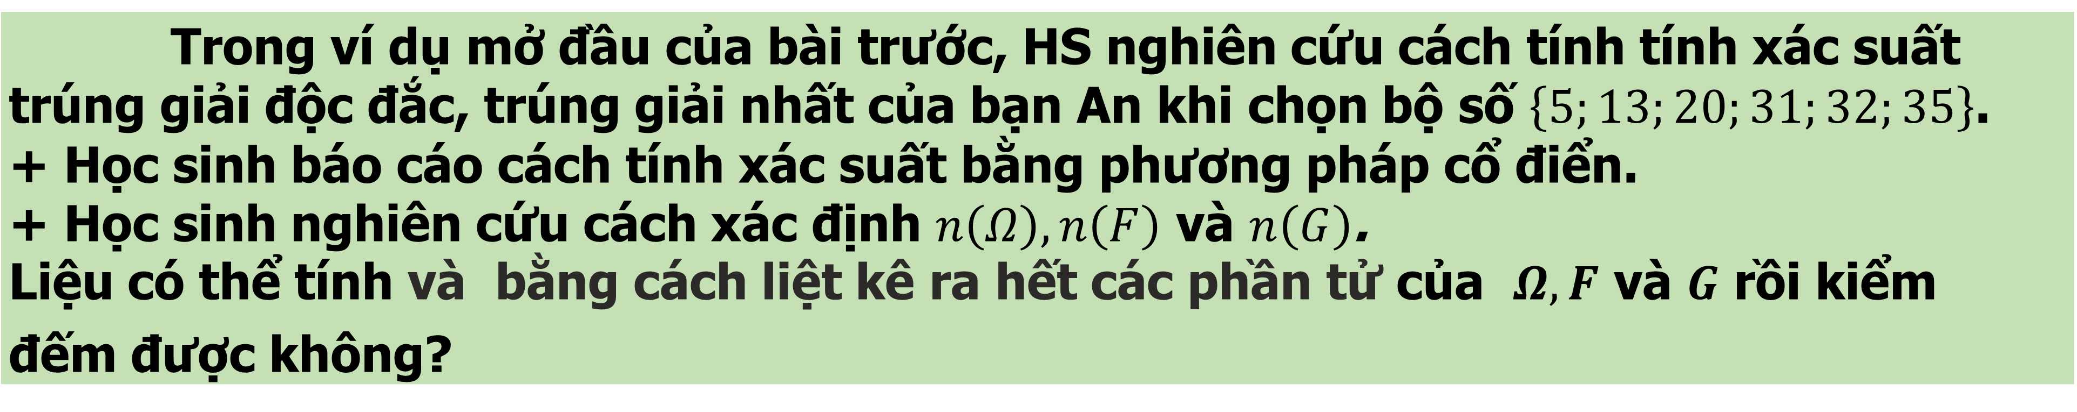

I. SỬ DỤNG PHƯƠNG PHÁP TỔ HỢP.
Hoạt động 1.
Trong ví dụ mở đầu của bài trước, HS nghiên cứu cách tính tính xác suất trúng giải độc đắc, trúng giải nhất của bạn An khi chọn bộ số $\left\{5;13;20;31;32;35\right\}$. + Học sinh báo cáo cách tính xác suất bằng phương pháp cổ điển. + Học sinh nghiên cứu cách xác định $n\left(Ω\right),n\left(F\right)$ và $n\left(G\right)$. Liệu có thể tính và bằng cách liệt kê ra hết các phần tử của $Ω,F$ và $G$ rồi kiểm đếm được không?
Đánh giá, nhận xét, tổng hợp:
Không thể liệt kê ra hết các phần tử cùa $Ω,F$và $G$ rồi kiểm đếm vì số các tập con 6 phần tử của tập {1; 2 ;...; 45} là quá lớn.

Slide 3
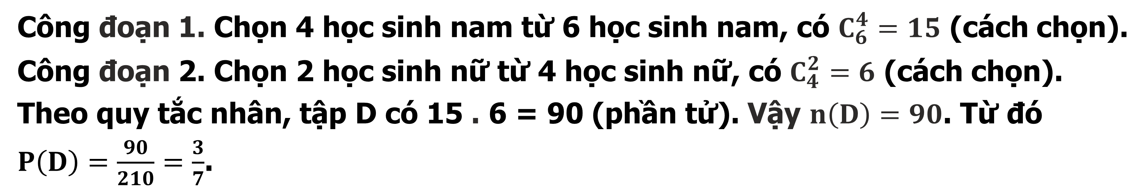
Ví dụ 1.
Một tổ trong lớp 10A có 10 học sinh trong đó có 6 học sinh nam và 4 học sinh nữ. Giáo viên chọn ngẫu nhiên 6 học sinh trong tổ đó để tham gia đội tình nguyện Mùa hè xanh. Tính xác suất của hai biến cố sau:
C: “6 học sinh được chọn đều là nam”;
D: “Trong 6 học sinh được chọn có 4 nam và 2 nữ”.
Lời giải
: Không gian mẫu là tập tất cả các tập con gồm 6 học sinh trong 10 học sinh. Vậy $n\left(Ω\right)=C_{10}^{6}=210$
a, Tập C chỉ có một phân tử là tập 6 học sinh nam. Vậy $n\left(C\right)=1$, do đó $P\left(C\right)=\frac{1}{210}$
b, Mỗi phần tử của D được hình thành từ hai công đoạn.
Công đoạn 1. Chọn 4 học sinh nam từ 6 học sinh nam, có $C_{6}^{4}=15$ (cách chọn).
Công đoạn 2. Chọn 2 học sinh nữ từ 4 học sinh nữ, có $C_{4}^{2}=6$ (cách chọn).
Theo quy tắc nhân, tập D có 15 . 6 = 90 (phần tử). Vậy $n\left(D\right)=90$. Từ đó $P\left(D\right)=\frac{90}{210}=\frac{3}{7}$.

Slide 4
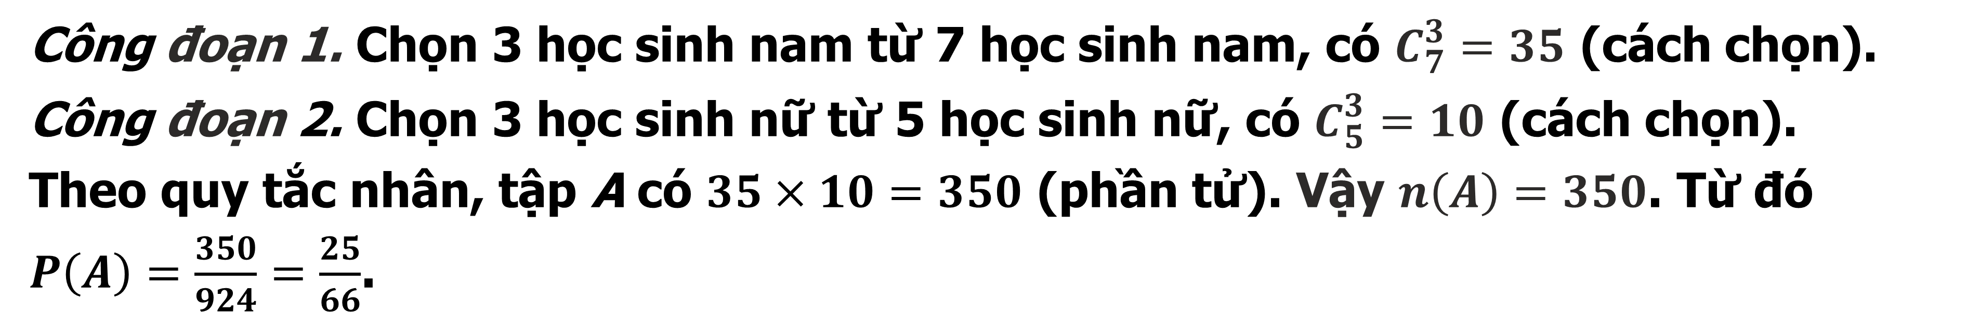
Luyện tập 1.
Một tổ trong lớp 10B có 12 học sinh, trong đó có 7 học sinh nam và 5 học sinh nữ.Giáo viên chọn ngẫu nhiên 6 học sinh trong tồ để kiểm tra vở bài tập Toán. Tính xác suất để trong 6 học sinh được chọn số học sinh nữ bằng số học sinh nam.
Lời giải
Không gian mẫu là tập tất cả các tập con gồm 6 học sinh trong 12 học sinh. Vậy
$$n\left(Ω\right)=C_{12}^{6}=924$$
Biến cố A:” 6 học sinh được chọn số học sinh nữ bằng số học sinh nam”
Mỗi phần tử của A được hình thành từ hai công đoạn.
Công đoạn 1. Chọn 3 học sinh nam từ 7 học sinh nam, có $C_{7}^{3}=35$ (cách chọn).
Công đoạn 2. Chọn 3 học sinh nữ từ 5 học sinh nữ, có $C_{5}^{3}=10$ (cách chọn).
Theo quy tắc nhân, tập A có $35×10=350$ (phần tử). Vậy $n\left(A\right)=350$. Từ đó $P\left(A\right)=\frac{350}{924}=\frac{25}{66}$.

Slide 5
BÀI TẬP LUYỆN TẬP

Slide 6
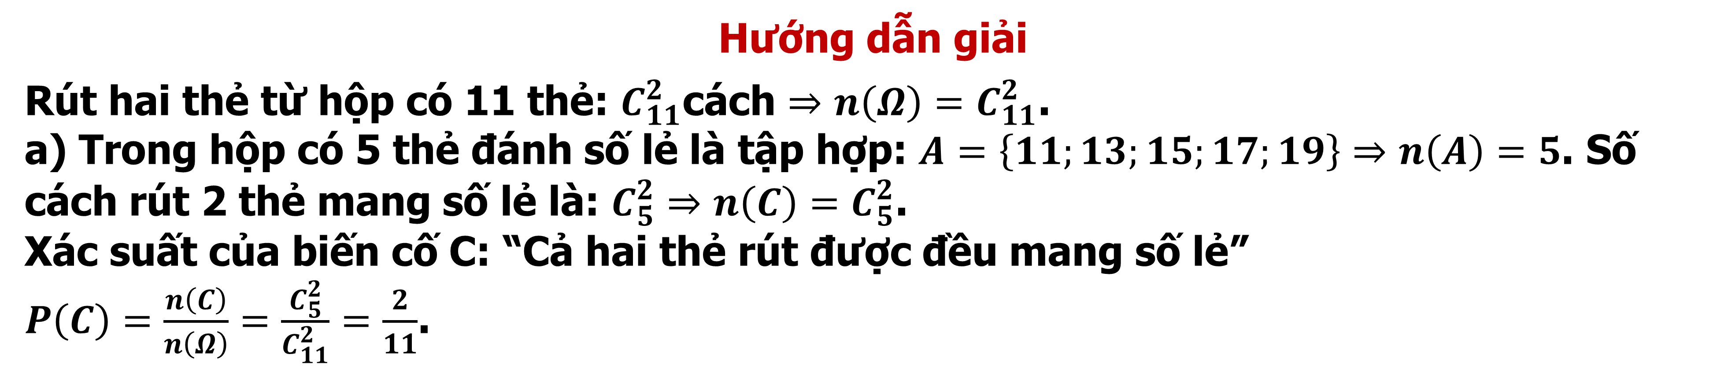
5
BÀI 9.7
Một hộp đựng các tấm thẻ đánh số 10; 11; …..; 20. Rút ngẫu nhiên từ hộp hai tấm thẻ. Tính xác suất các biến cố sau:
a) C: “Cả hai thẻ rút được đều mang số lẻ”,
b) D: “Cả hai thẻ rút được đều mang số chẵn”
Hướng dẫn giải
Rút hai thẻ từ hộp có 11 thẻ: $C_{11}^{2}$cách $⇒n\left(Ω\right)=C_{11}^{2}$.
a) Trong hộp có 5 thẻ đánh số lẻ là tập hợp: $A=\left\{11;13;15;17;19\right\}⇒n\left(A\right)=5$. Số cách rút 2 thẻ mang số lẻ là: $C_{5}^{2}⇒n\left(C\right)=C_{5}^{2}$.
Xác suất của biến cố C: “Cả hai thẻ rút được đều mang số lẻ”
$P\left(C\right)=\frac{n\left(C\right)}{n\left(Ω\right)}=\frac{C_{5}^{2}}{C_{11}^{2}}=\frac{2}{11}$.

Slide 7
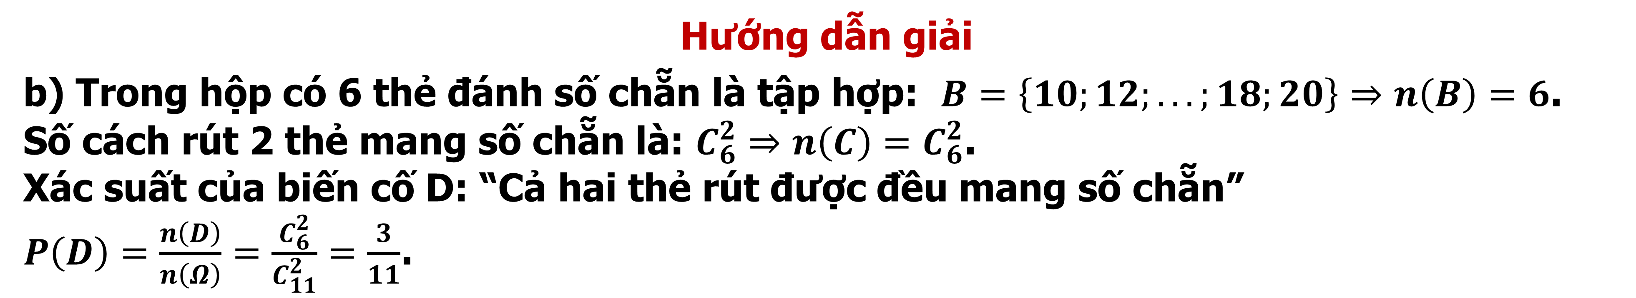
5
BÀI 9.7
Một hộp đựng các tấm thẻ đánh số 10; 11; …..; 20. Rút ngẫu nhiên từ hộp hai tấm thẻ.
Tính xác suất các biến cố sau:
a) C: “Cả hai thẻ rút được đều mang số lẻ”,
b) D: “Cả hai thẻ rút được đều mang số chẵn”
Hướng dẫn giải
b) Trong hộp có 6 thẻ đánh số chẵn là tập hợp: $B=\left\{10;12;...;18;20\right\}⇒n\left(B\right)=6$.
Số cách rút 2 thẻ mang số chẵn là: $C_{6}^{2}⇒n\left(C\right)=C_{6}^{2}$.
Xác suất của biến cố D: “Cả hai thẻ rút được đều mang số chẵn”
$P\left(D\right)=\frac{n\left(D\right)}{n\left(Ω\right)}=\frac{C_{6}^{2}}{C_{11}^{2}}=\frac{3}{11}$.

Slide 8
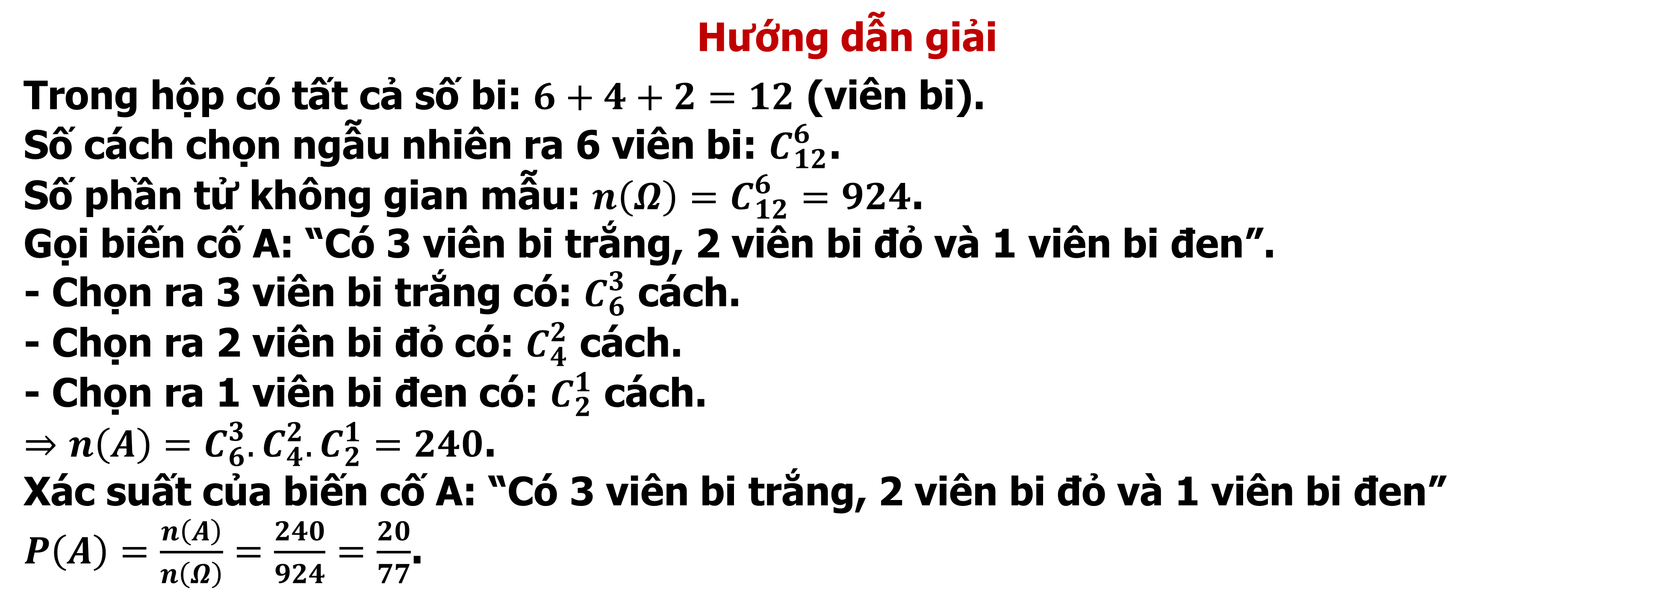
5
BÀI 9.8
Một chiếc hộp đựng 6 viên bỉ trắng, 4 viên bi đỏ và 2 viên bi đen. Chọn ngẫu nhiên ra 6 viên bi. Tính xác suất để trong 6 viên bi đó có 3 viên bi trắng, 2 viên bi đỏ và 1 viên bi đen.
Hướng dẫn giải
Trong hộp có tất cả số bi: $6+4+2=12$ (viên bi).
Số cách chọn ngẫu nhiên ra 6 viên bi: $C_{12}^{6}$.
Số phần tử không gian mẫu: $n\left(Ω\right)=C_{12}^{6}=924$.
Gọi biến cố A: “Có 3 viên bi trắng, 2 viên bi đỏ và 1 viên bi đen”.
- Chọn ra 3 viên bi trắng có: $C_{6}^{3}$ cách.
- Chọn ra 2 viên bi đỏ có: $C_{4}^{2}$ cách.
- Chọn ra 1 viên bi đen có: $C_{2}^{1}$ cách.
$⇒n\left(A\right)=C_{6}^{3}.C_{4}^{2}.C_{2}^{1}=240$.
Xác suất của biến cố A: “Có 3 viên bi trắng, 2 viên bi đỏ và 1 viên bi đen”
$P\left(A\right)=\frac{n\left(A\right)}{n\left(Ω\right)}=\frac{240}{924}=\frac{20}{77}$.

Slide 9

Em có biết
Năm 1652, nhà toán học Pascal nhận được một bức thư từ một nhà quý tộc nhờ ông giải đáp câu hỏi sau:
“Khi tham gia một trò chơi, người chơi được chọn một trong ba phương án sau:
• Phương án 1: Được gieo con xúc xắc cân đối liên tiếp 6 lần. Người chơi thắng nếu cỏ ít nhát một lần xuất hiện mặt 6 chấm.
• Phương án 2: Được gieo con xúc xắc cân đối liên tiếp 12 lần. Người chơi thắng nếu có ít nhất hai lần xuất hiện mặt 6 chấm.
• Phương án 3: Được gieo con xúc xắc cân đối liên tiếp 18 lần. Người chơi thắng nếu có ít nhất ba lần xuất hiện mặt 6 chấm.

Slide 10
Em có biết
Người chơi nên chọn phương án nào?” Pascal đã tinh ra xác suất thắng của Phương án 1 là 0,665: của Phương án 2 là 0,619 và của Phương án 3 là 0,597.
Do đó, ông khuyên nhà quý tộc nên chọn Phương án 1.

Slide 11






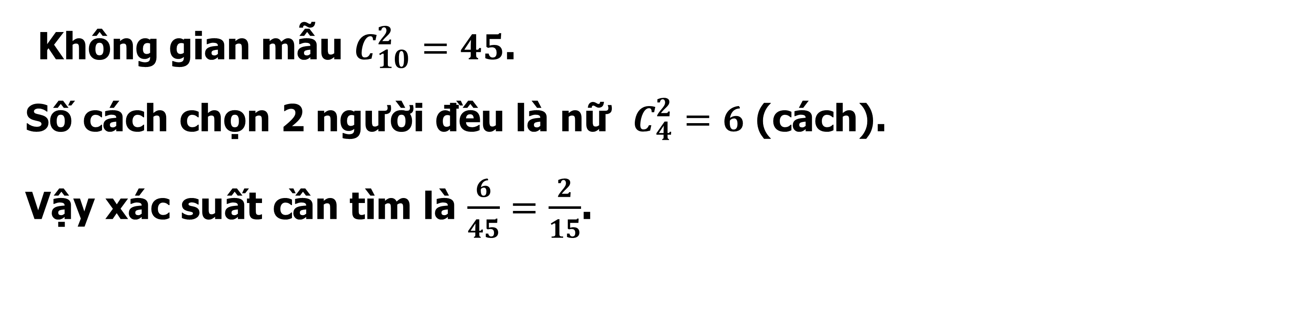
BÀI TẬP BỔ SUNG
CÂU 1
Một tổ học sinh có $6$ nam và $4$ nữ. Chọn ngẫu nhiên $2$ người. Tính xác suất sao cho hai người được chọn đều là nữ.
A
$\frac{2}{15}$.
$\frac{7}{15}$.
$$\frac{8}{15}.$$
$\frac{1}{3}$.
A
B
C
D
Bài giải
Không gian mẫu $C_{10}^{2}=45$.
Số cách chọn 2 người đều là nữ $C_{4}^{2}=6$ (cách).
Vậy xác suất cần tìm là $\frac{6}{45}=\frac{2}{15}$.

Slide 12





BÀI TẬP BỔ SUNG
CÂU 2
Gieo một con súc sắc cân đối và đồng chất. Tính xác suất để xuất hiện mặt có số chấm chia hết cho $3$.
A
$1$.
B
$\frac{1}{3}$.
$3$.
$\frac{2}{3}$.
B
C
D
Bài giải
Ta có: $n\left(Ω\right)=6$ và $n\left(A\right)=2$.
Vậy $P\left(A\right)=\frac{1}{3}$.

Slide 13

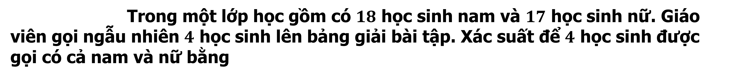



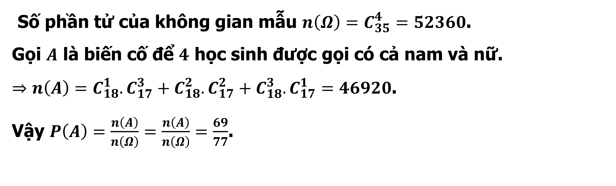
BÀI TẬP BỔ SUNG
CÂU 3
Trong một lớp học gồm có $18$ học sinh nam và $17$ học sinh nữ. Giáo viên gọi ngẫu nhiên $4$ học sinh lên bảng giải bài tập. Xác suất để $4$ học sinh được gọi có cả nam và nữ bằng
A
$\frac{65}{71}$.
B
$\frac{69}{77}$.
C
$\frac{443}{506}$.
D
$\frac{68}{75}$.
B
Bài giải
Số phần tử của không gian mẫu $n\left(Ω\right)=C_{35}^{4}=52360$.
Gọi $A$ là biến cố để $4$ học sinh được gọi có cả nam và nữ.
$⇒n\left(A\right)=C_{18}^{1}.C_{17}^{3}+C_{18}^{2}.C_{17}^{2}+C_{18}^{3}.C_{17}^{1}=46920$.
Vậy $P\left(A\right)=\frac{n\left(A\right)}{n\left(Ω\right)}=\frac{n\left(A\right)}{n\left(Ω\right)}=\frac{69}{77}$.

Slide 14




BÀI TẬP BỔ SUNG
CÂU 4
Trong một hộp có $10$ viên bi đánh số từ $1$ đến $10$, lấy ngẫu nhiên ra hai
bi. Tính xác suất để hai bi lấy ra có tích hai số trên chúng là một số lẻ.
A
$\frac{1}{2}$.
B
$\frac{4}{9}$.
C
$\frac{1}{9}$.
D
$\frac{2}{9}$.
D
Bài giải
Chọn D

Slide 15
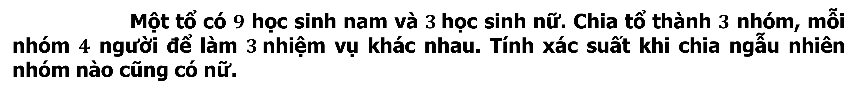
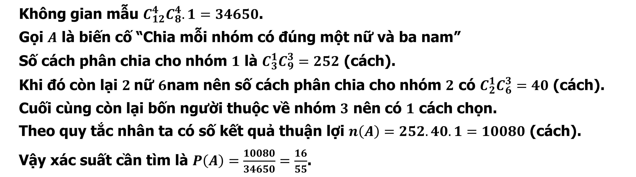
BÀI TẬP TỰ LUẬN
CÂU 1
Một tổ có $9$ học sinh nam và $3$học sinh nữ. Chia tổ thành $3$ nhóm, mỗi nhóm $4$ người để làm $3$nhiệm vụ khác nhau. Tính xác suất khi chia ngẫu nhiên nhóm nào cũng có nữ.
Bài giải
Không gian mẫu $C_{12}^{4}C_{8}^{4}.1=34650$.
Gọi $A$ là biến cố “Chia mỗi nhóm có đúng một nữ và ba nam”
Số cách phân chia cho nhóm $1$ là $C_{3}^{1}C_{9}^{3}=252$ (cách).
Khi đó còn lại $2$nữ $6$nam nên số cách phân chia cho nhóm $2$ có $C_{2}^{1}C_{6}^{3}=40$ (cách).
Cuối cùng còn lại bốn người thuộc về nhóm $3$ nên có $1$ cách chọn.
Theo quy tắc nhân ta có số kết quả thuận lợi $n\left(A\right)=252.40.1=10080$ (cách).
Vậy xác suất cần tìm là $P\left(A\right)=\frac{10080}{34650}=\frac{16}{55}$.

Slide 16
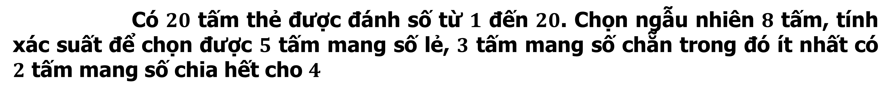
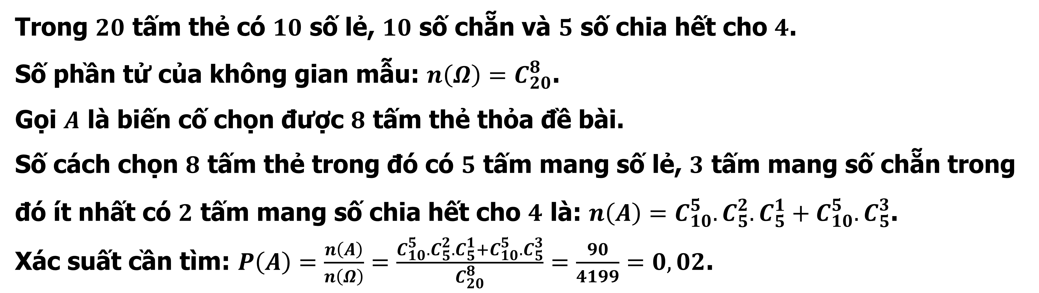
BÀI TẬP TỰ LUẬN
CÂU 2
Có $20$ tấm thẻ được đánh số từ $1$ đến $20$. Chọn ngẫu nhiên $8$ tấm, tính xác suất để chọn được $5$ tấm mang số lẻ, $3$ tấm mang số chẵn trong đó ít nhất có $2$ tấm mang số chia hết cho $4$
Bài giải
Trong $20$ tấm thẻ có $10$ số lẻ, $10$ số chẵn và $5$ số chia hết cho $4$.
Số phần tử của không gian mẫu: $n\left(Ω\right)=C_{20}^{8}$.
Gọi $A$ là biến cố chọn được $8$ tấm thẻ thỏa đề bài.
Số cách chọn $8$ tấm thẻ trong đó có $5$ tấm mang số lẻ, $3$ tấm mang số chẵn trong đó ít nhất có $2$ tấm mang số chia hết cho $4$ là: $n\left(A\right)=C_{10}^{5}.C_{5}^{2}.C_{5}^{1}+C_{10}^{5}.C_{5}^{3}$.
Xác suất cần tìm: $P\left(A\right)=\frac{n\left(A\right)}{n\left(Ω\right)}=\frac{C_{10}^{5}.C_{5}^{2}.C_{5}^{1}+C_{10}^{5}.C_{5}^{3}}{C_{20}^{8}}=\frac{90}{4199}=0,02$.

